Slide 1
第一节
中值定理
一、罗尔( Rolle )定理
二、拉格朗日中值定理
三、柯西(Cauchy)中值定理

Slide 2

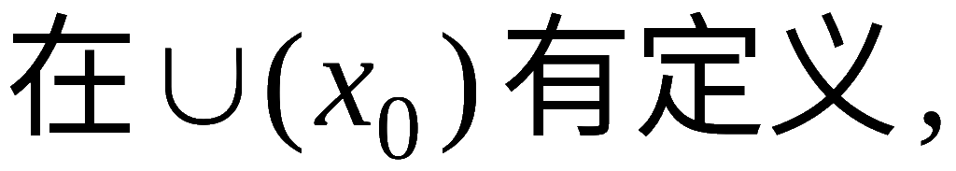
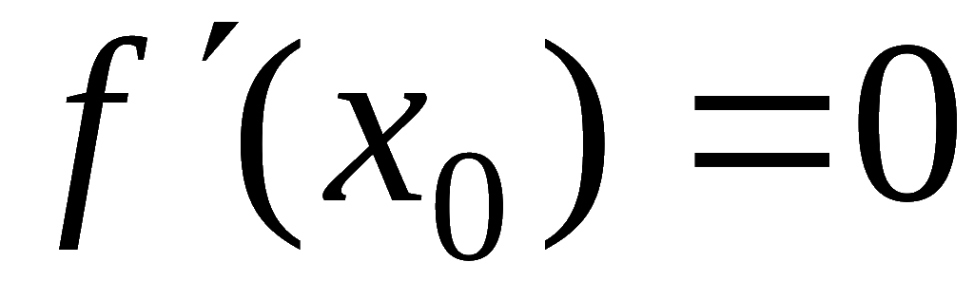
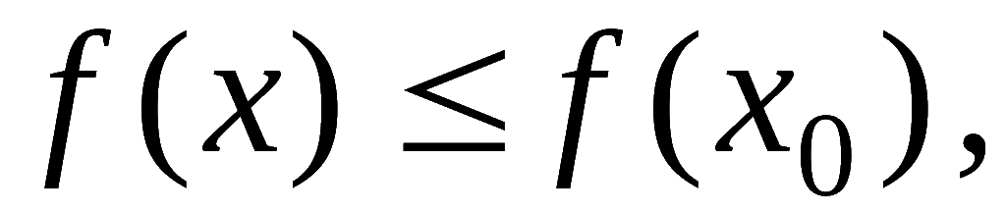






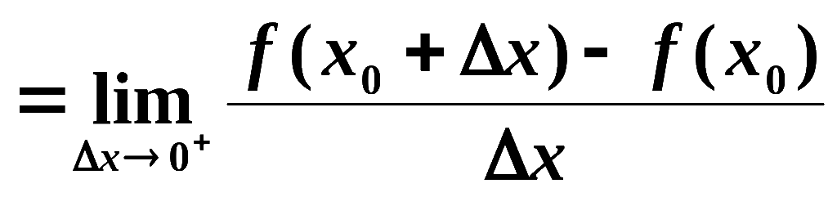

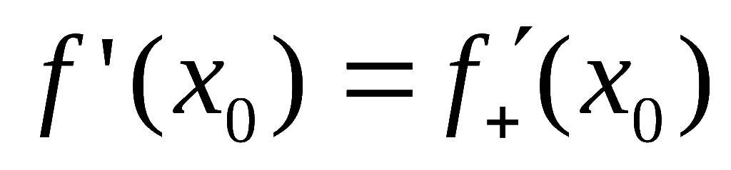


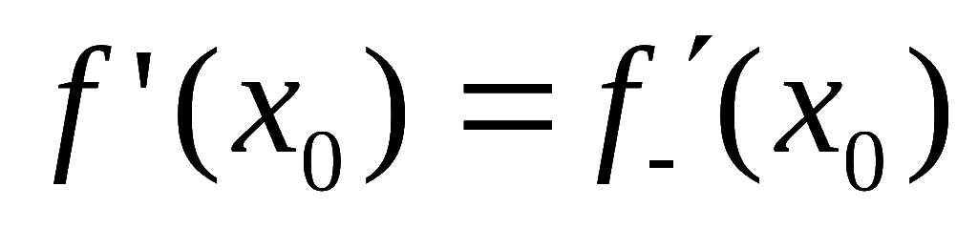
一、费马( fermat )引理
且
存在
证: 设
则
证毕
注: 导数为0的点叫驻点、稳定点或临界点。

Slide 3









二、罗尔（ Rolle ）定理
1几何直观
若有一条连续弧，除端点外处处具有不垂直于 x 轴的切线，且两个端点的纵坐标相等，则在曲线弧上至少存在一点C（不是端点），在该点处曲线的切线是水平的。

Slide 4

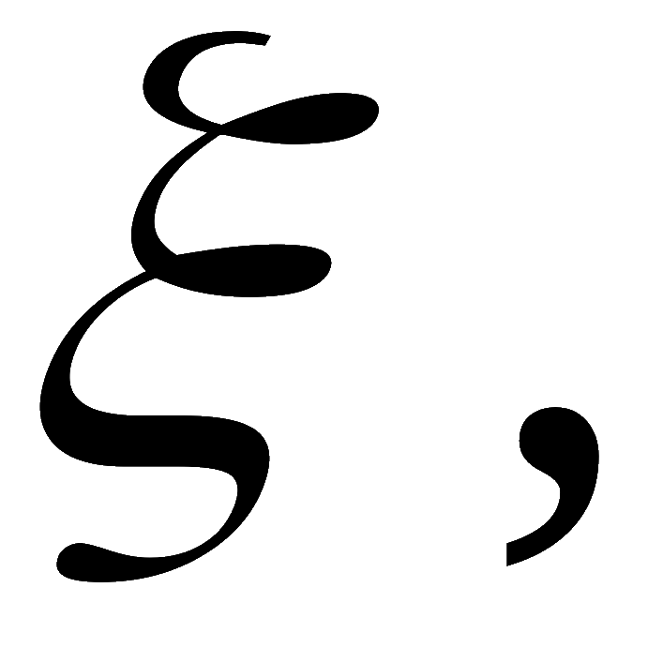

2 罗尔（ Rolle ）定理
满足:
(1) 在区间 [a , b] 上连续
(2) 在区间 (a , b) 内可导
(3) f ( a ) = f ( b )
在( a , b ) 内至少存在一点
使

Slide 5
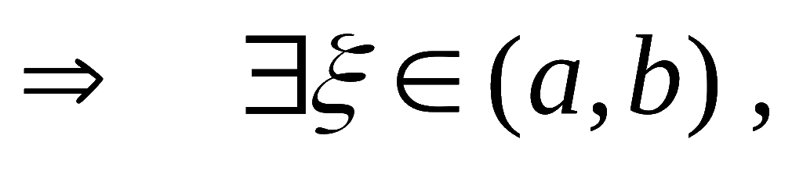
3 罗尔（ Rolle ）定理证明分析
最大值
满足:
(1) 在闭区间[a , b] 上连续
(2) 在开区间(a , b) 内可导
A
B
(3) f ( a ) = f ( b )
使
最小值

Slide 6

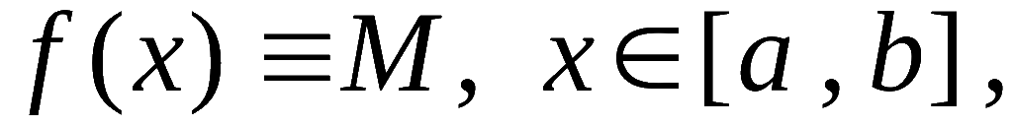
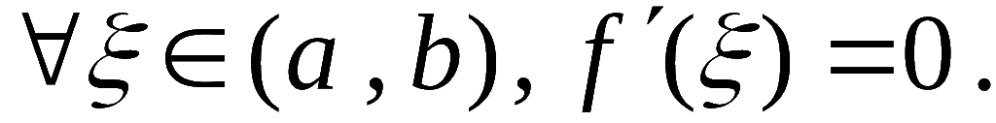
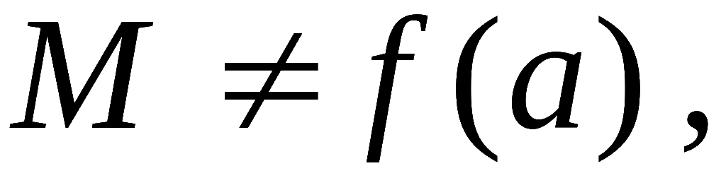
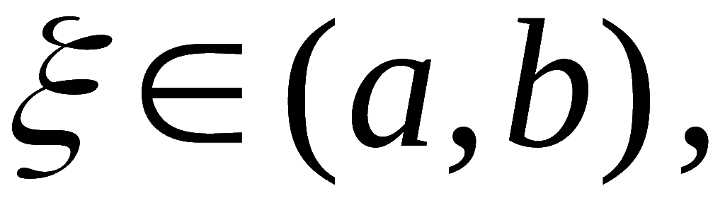
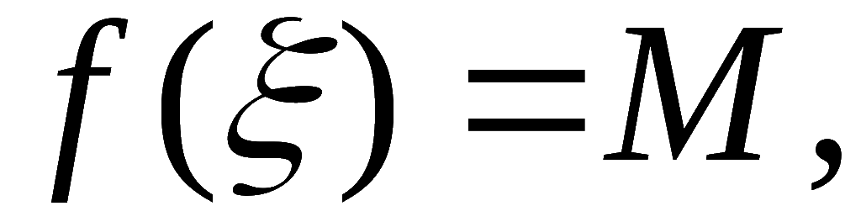

(2)若 M > m , 则 M 和 m 中至少有一个与端点值不等,
4 罗尔（ Rolle ）定理证明
证:
故在[ a , b ]上取得最大值
M 和最小值 m .
(1)若 M = m , 则
因此
不妨设
则至少存在一点
使
则由费马引理得

Slide 7
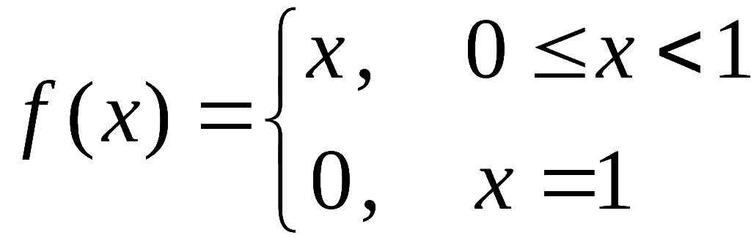

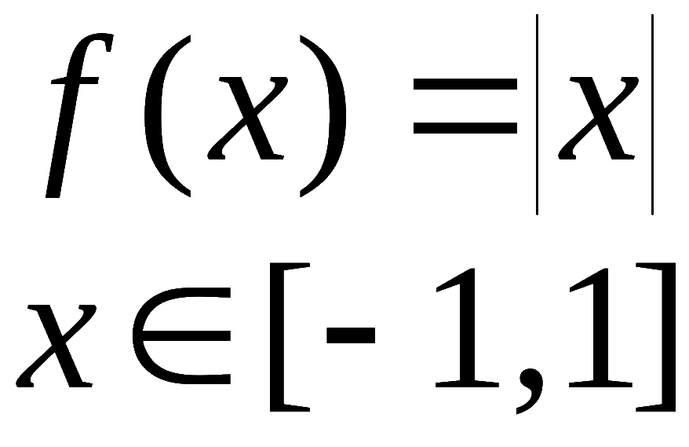
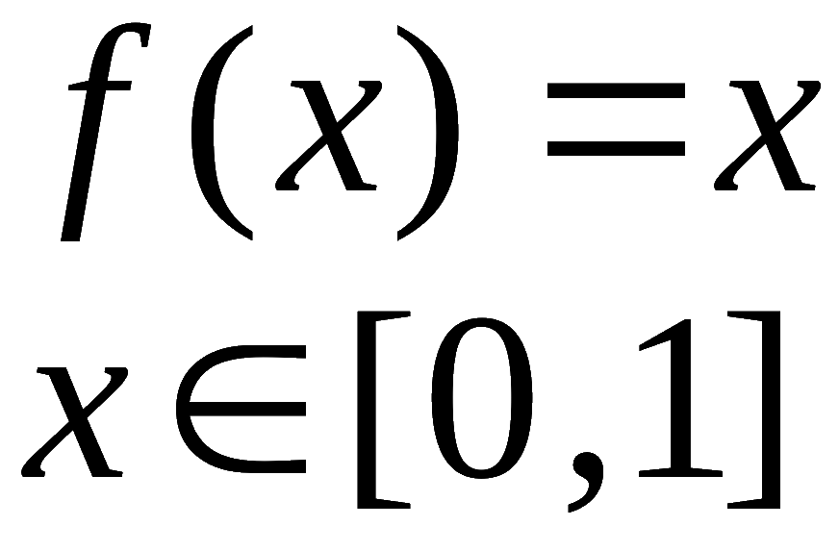

反例1 若闭区间[a,b]上不连续:
注意1：罗尔定理的三个条件缺一不可。
反例2 若开区间（a,b）
上不可导:
反例3 若端点处函数值
不相等:

Slide 8
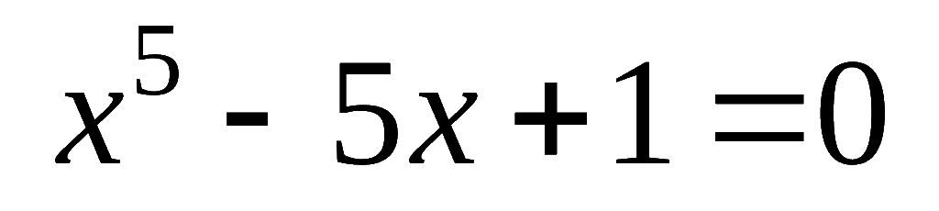
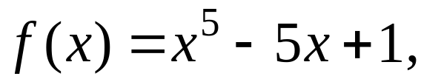

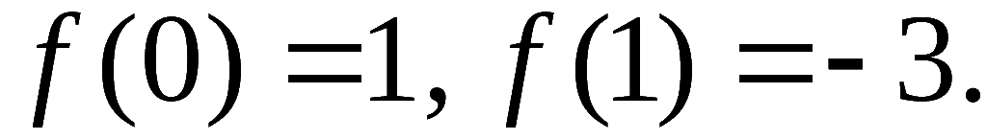


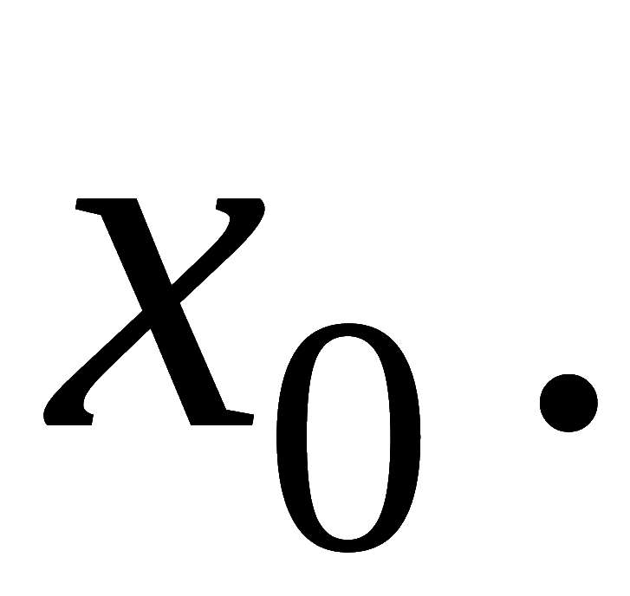
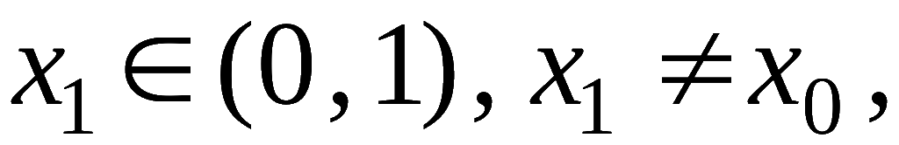
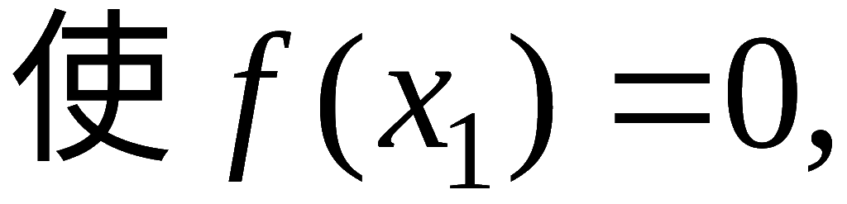



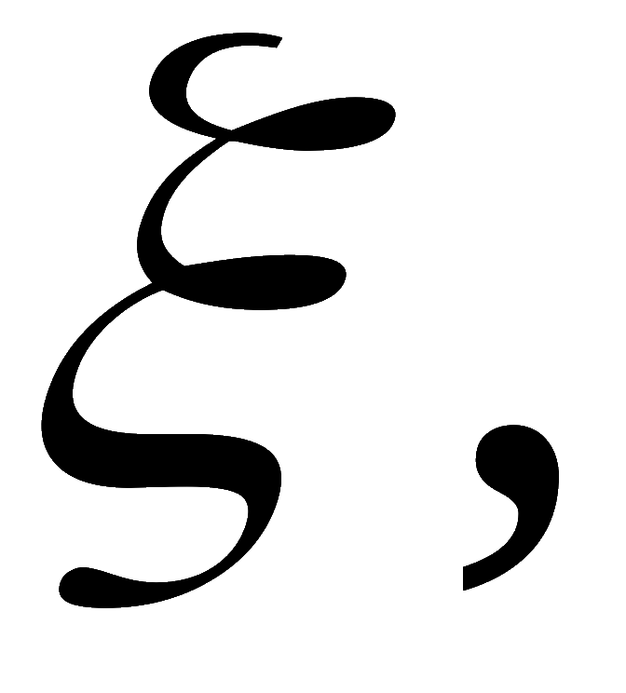
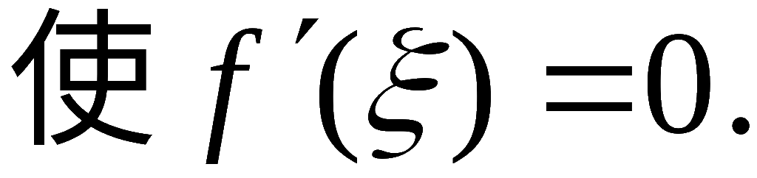
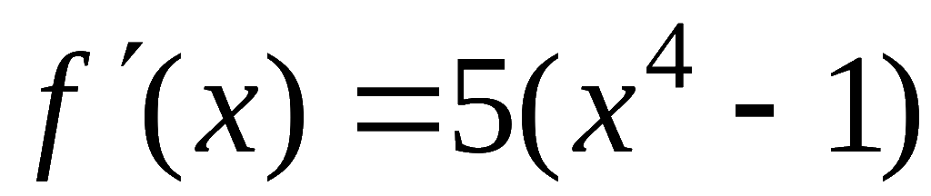
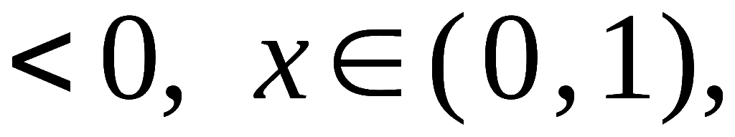
例1. 证明方程
有且仅有一个小于1 的
正实根 .
证: 1) 存在性 .
则
在 [0 , 1 ] 连续 ,
设
且
由零点定理知存在
使
即方程有小于 1 的正根
2) 唯一性 .
假设另有
为端点的区间满足罗尔定理条件 ,
至少存在一点
但
矛盾,
故假设不真!

Slide 9
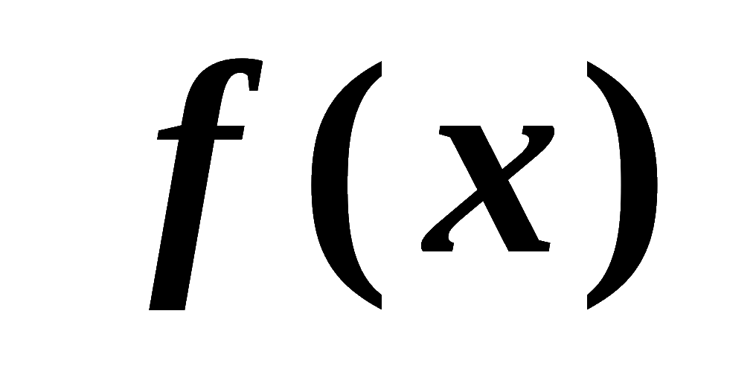
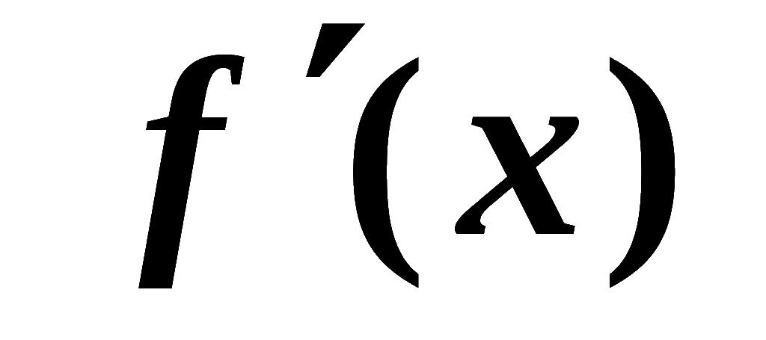
注意2：由罗尔定理可得以下结论：
推论：可导函数 的两个零点之间必然存在导函数 的一个零点（驻点）
练习：P132－5
注意3：罗尔定理可连续使用。

Slide 10
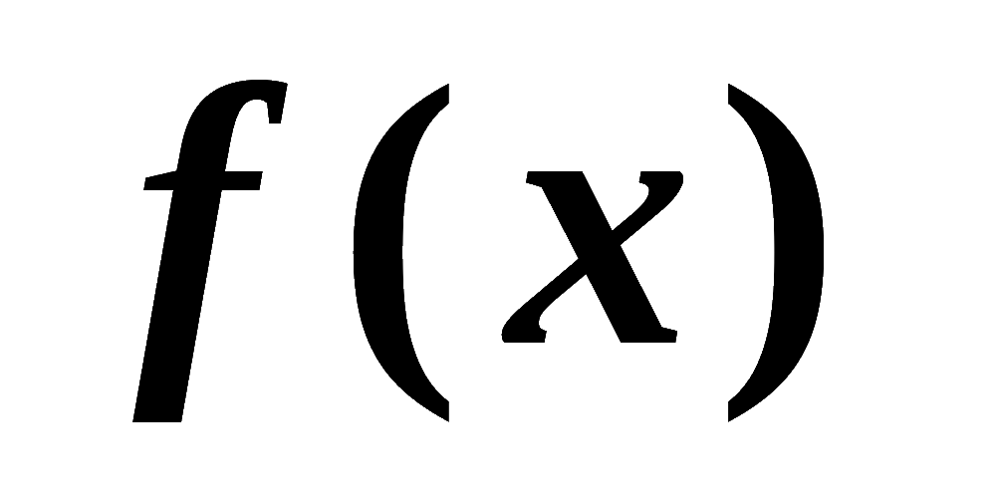
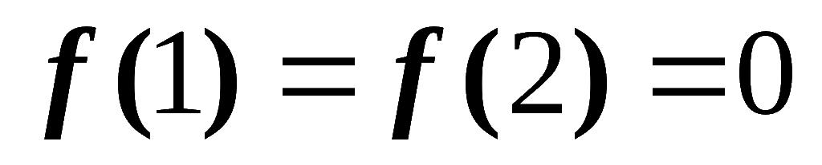
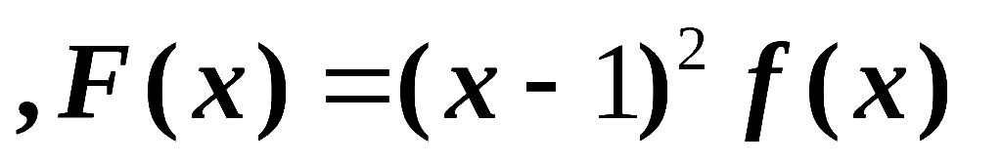
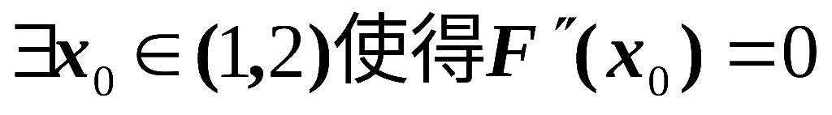
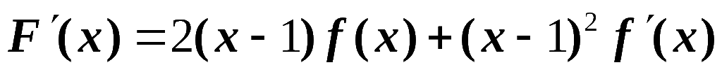
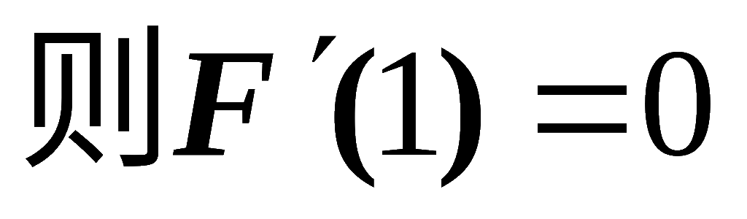
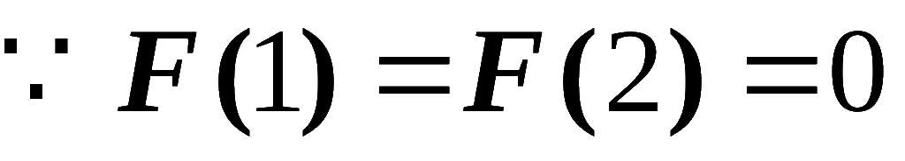
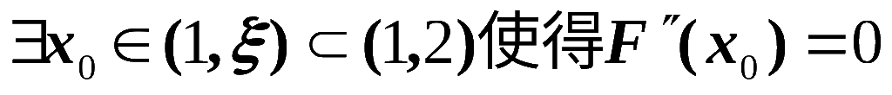
例2. 设
在[1,2]上有二阶导数，且
证明：
证明：

Slide 11




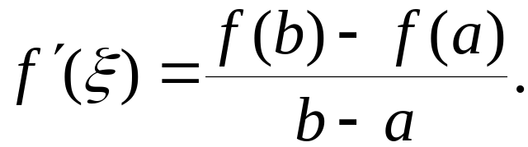
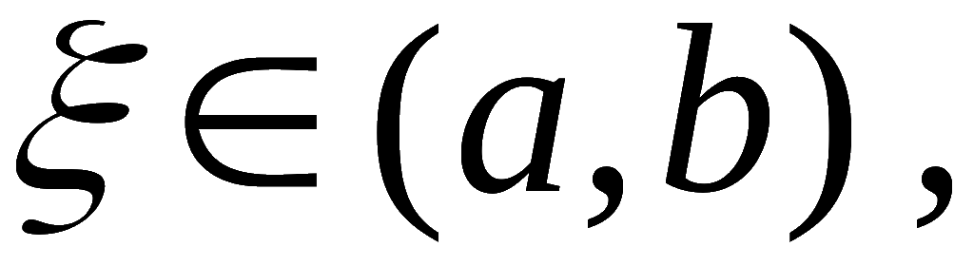
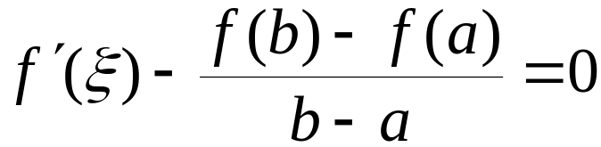
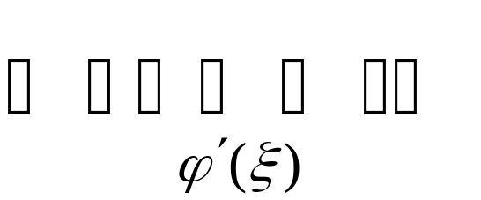
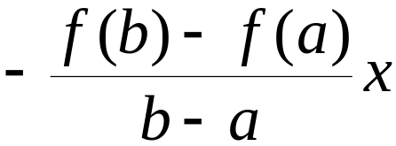

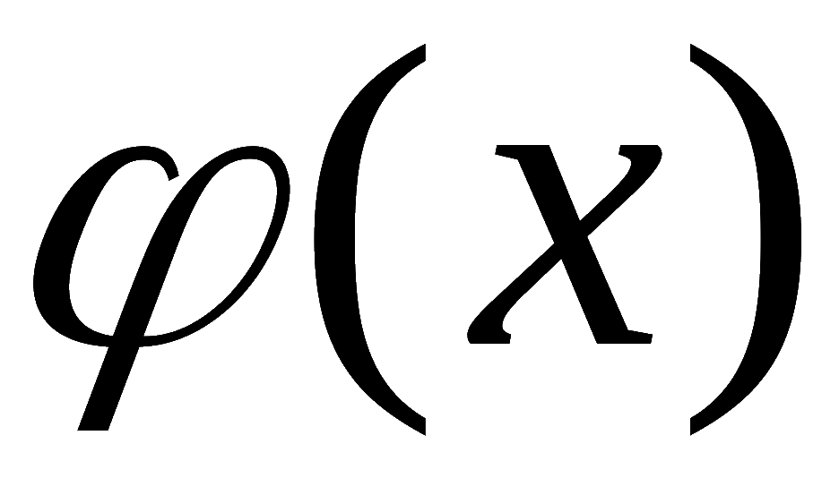
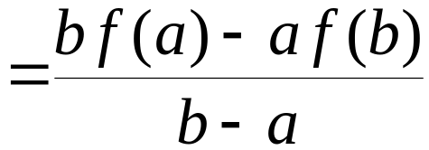



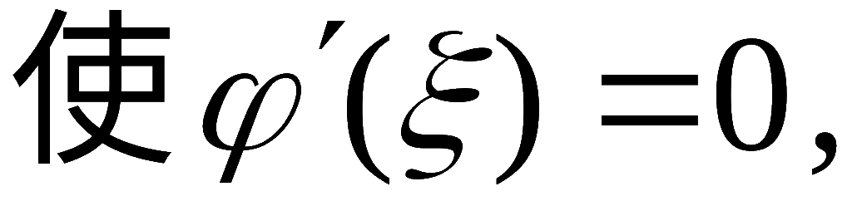
三、拉格朗日中值定理
满足:
B
(1) 在区间 [ a , b ] 上连续
A
(2) 在区间 ( a , b ) 内可导
至少存在一点
使
证:
问题转化为证
作辅助函数
显然 ,
在 [ a , b ] 上连续 ,
在 ( a , b ) 内可导,
且
由罗尔定理知至少存在一点
思路: 利用逆向思维找出一个满足罗尔定理条件的函数
即定理结论成立 .
证毕

Slide 12
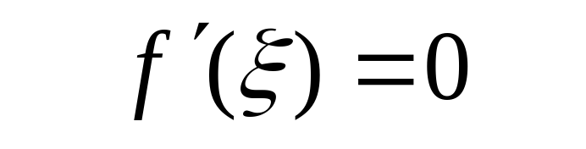
拉格朗日中值定理
特殊情形——罗尔定理
满足:
(1) 在闭区间 [ a , b ] 上连续
(2) 在开区间 ( a , b ) 内可导
(3) f ( a ) = f ( b )
至少存在一点
使

Slide 13
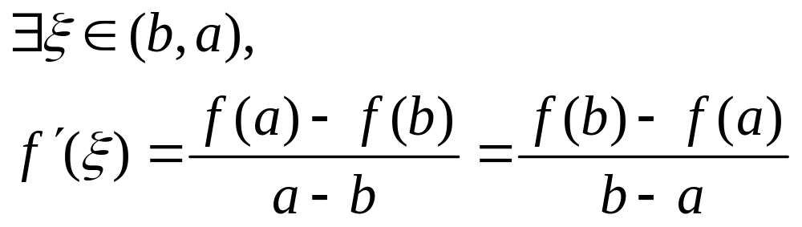
注1：前面的定理中，我们考虑的区间是[a , b] 。事实上，当a > b 的时候，定理仍然成立。这时我们考虑区间[b , a] ，则由拉格朗日中值定理

Slide 14
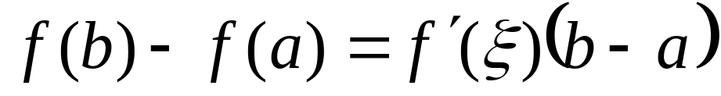
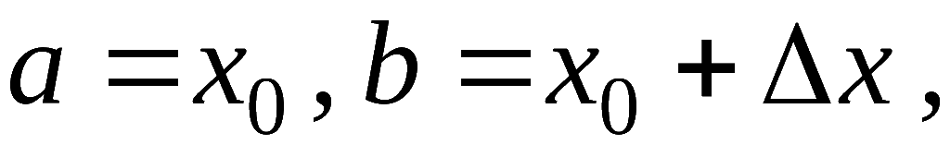

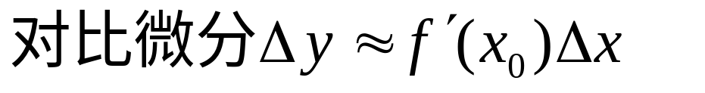
注3：拉格朗日中值定理的有限增量形式:
注2：拉格朗日中值公式也常用等价形式
精确公式
令
则
近似公式

Slide 15
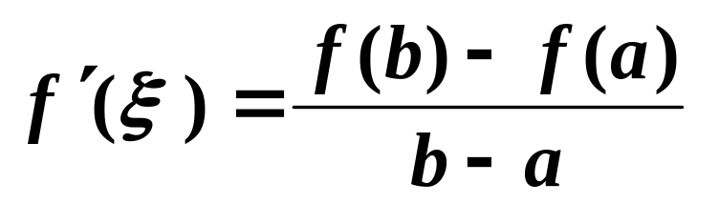







拉格朗日公式各种形式
有限增量公式

Slide 16












拉格朗日中值定理应用举例
定理:
若函数
在区间 I 上满足
则
在 I 上必为常数.
证: 在 I 上任取两点
格朗日中值公式 , 得
由 的任意性知,
在 I 上为常数 .
推论:
若在区间 I 上
即: 导函数相同的两个函数，仅相差一个常数。

Slide 17













例3. 证明等式
证: 设
由定理可知
(常数)
令 x = 1 , 得
证毕
经验:
欲证
时
只需证在 I 上

Slide 18










例4. 用中值定理证明不等式
证: 设
中值定理条件,
因此应有
即
因为
故

Slide 19



例5.
证: （罗尔定理应用）

Slide 20






例5.
证: （拉格朗日中值定理应用）
中值定理条件,

Slide 21







四、柯西(Cauchy)中值定理
及
满足 :
(1) 在闭区间 [ a , b ] 上连续
(2) 在开区间 ( a , b ) 内可导
(3)在开区间 ( a , b ) 内
至少存在一点
使
分析:
要证

Slide 22



证: 作辅助函数
且
由罗尔定理知, 至少存在一点
使
即
思考: 柯西定理的下述证法对吗 ?
两个 ξ 不
一定相同
上面两式相比即得结论.
错!

Slide 23













例6. 设
证明
至少存在一点
使
证: 结论可变形为
设
则
在 [0, 1] 上满足柯西中值
定理条件,
因此在 ( 0 , 1 ) 内至少存在一点 ξ ,
使
即

Slide 24










P132－题15提示.
证明：

Slide 25


五、小结
罗尔定理、拉格朗日中值定理及柯西中值定理之间的关系；
Rolle
定理
Lagrange
中值定理
Cauchy
中值定理
注意定理成立的条件；
注意利用中值定理证明等式与不等式的步骤.
费马引理、罗尔定理、拉格朗日中值定理及柯西中值定理共同特点：把函数和导数联系起来。

Slide 26














思考与练习
1. 设
在
连续，
可导，且
求证存在
使
证：
设辅助函数
显然
在 上满足罗尔定理条件,
因此至少存在
使得
即

Slide 27









2. 设
且在
内可导, 证明至少存
在一点
使
提示:
由结论可知, 只需证
即
设
验证
在
上满足罗尔定理条件.

Slide 28










3. 若
可导, 试证在其两个零点间一定有
的零点.
提示:
设
欲证:
使
只要证
亦即
作辅助函数
验证
在
上满足
罗尔定理条件.

